Slide 1
VODNÉ A BREHOVÉ STAVOVCE
RYBY

Slide 2
Ako sú prispôsobené ryby životu vo vode?
dýchajú žiabrami
aerodynamický tvar tela
klzký povrch tela
plutvy

Slide 3
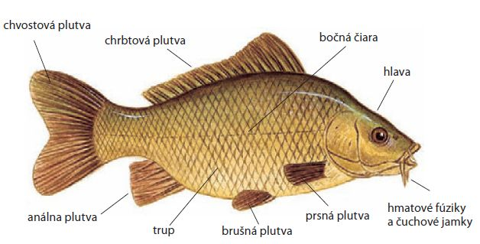
Kapor obyčajný

Slide 4
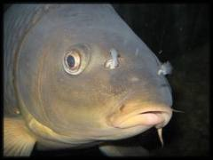
Hlava
oči
ústa s mäsitými fúzikmi – uložené hmat a chuť
plytké jamky po boku hlavy – čuch
žiabre - dýcha kyslík rozpustený vo vode
sú chránené žiabrovými viečkami

Slide 5
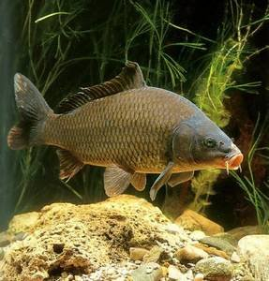
Trup
pokrytý škridlicovito uloženými šupinami
sliz – na pokožke znižuje trenie vo vode
bočná čiara – vnímanie nárazu vĺn, tlaku vody a smeru prúdenia vody

Slide 6
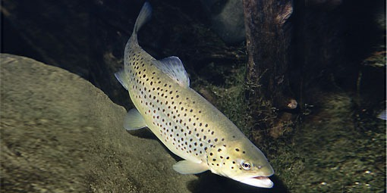
Naše sladkovodné ryby
Pstruh potočný
vody s vysokým obsahom kyslíka
studené a horské tečúce vody
je dravý ( menšie ryby, vodné živočíchy, hmyz)

Slide 7
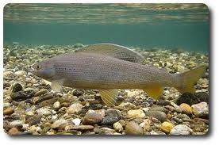
Lipeň tymiánový
tečúce vody
teplejšie podhorské vody
pestrofarebné telo s veľkou chrbtovou plutvou
je dravý

Slide 8
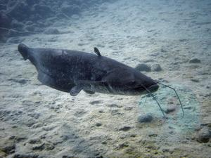
Sumec západný
pomaly tečúce a stojaté vody
dlhá análna plutva
na hlave dva dlhé a štyri krátke fúziky
živí sa rybami
dorastá na dĺžku až 2 m a hmotnosť 60 kg

Slide 9
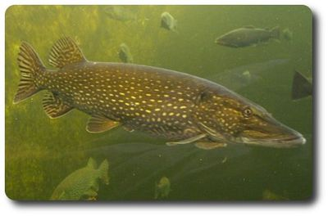
Šťuka severná
pomaly tečúce a stojaté vody
pretiahnuté telo
dlhá hlava
hlboko rozštiepené ústa
je dravá

Slide 10
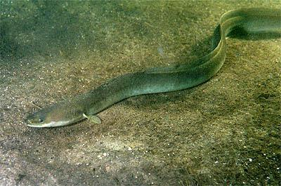
Úhor európsky
hadovité telo
nemá brušné plutvy
rozmnožuje sa v mori
dospieva v riekach
zimu prežíva zahrabaný v bahne
je dravý

Slide 11
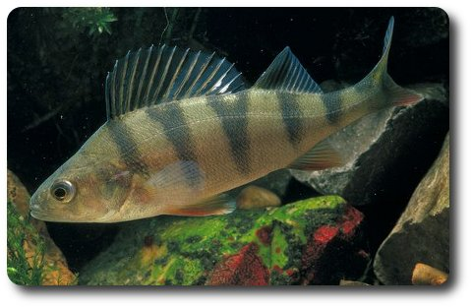
Ostriež zelenkastý
menšia ryba
rieky a priehrady
dve chrbtové plutvy
je dravý

